Slide 1
ΒΙΒΛΙΟΘΗΚΕΣ
ΚΑΙ ΒΙΒΛΙΑ

Slide 2
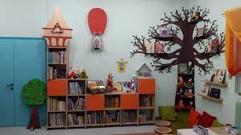

Slide 3
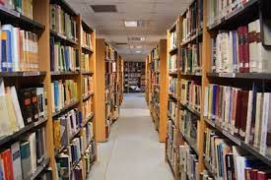

Slide 4
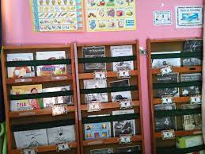

Slide 5
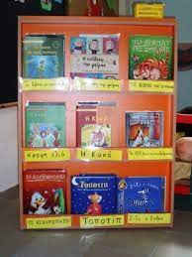

Slide 6
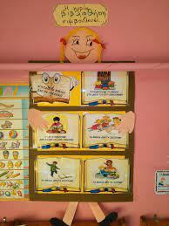

Slide 8
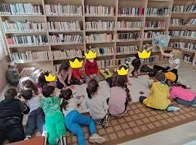

Slide 9
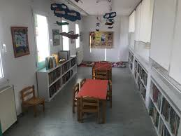

Slide 10



Slide 11




Slide 12



Slide 13




Slide 14



Slide 15





Slide 16




Slide 17


